Slide 1
Barok

Slide 2
czym CECHOWAŁ SIĘ BAROK
Barok nie trzymał się niewolniczo klasycznych reguł, ale wykorzystywał poszczególne elementy zgodnie z zasadami psychologii, tak aby wywołać pożądany efekt.
Dużą rolę odgrywała kreatywność.

Slide 3
Co to jest barok?
Barok jest to główny kierunek w kulturze europejskiej.
Trwał od końca XVI wieku do XVIII wieku.
Obejmował wszystkie przejawy działalności literackiej i artystycznej.

Slide 4
PrzykLady baroku w róznych dziedzinach zycia
.
.

Slide 5
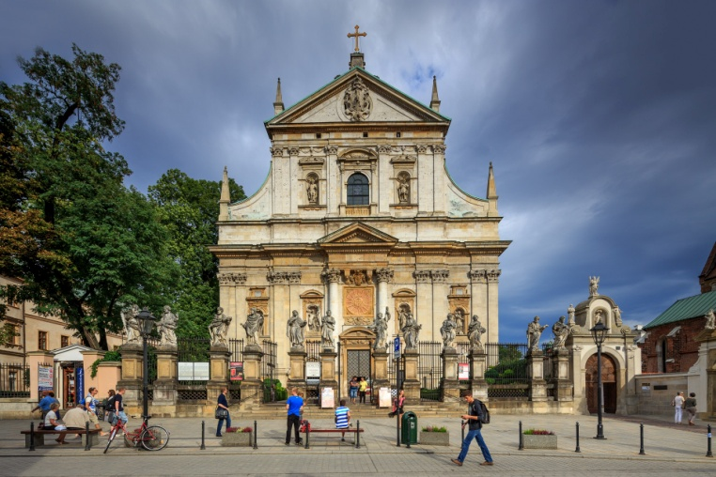
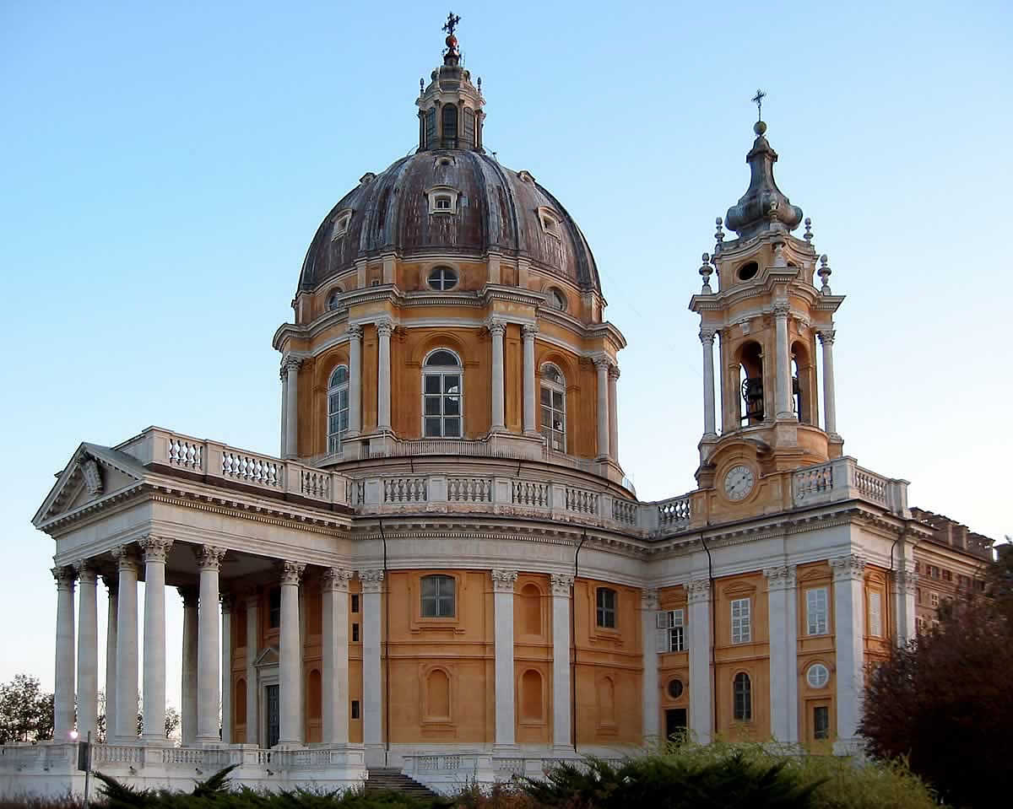
Architektura
Katedra św. Jerzego w Ragusie
Kościół św. Piotra i Pawła w Krakowie
Bazylika Superga w Turynie

Slide 6
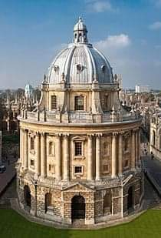
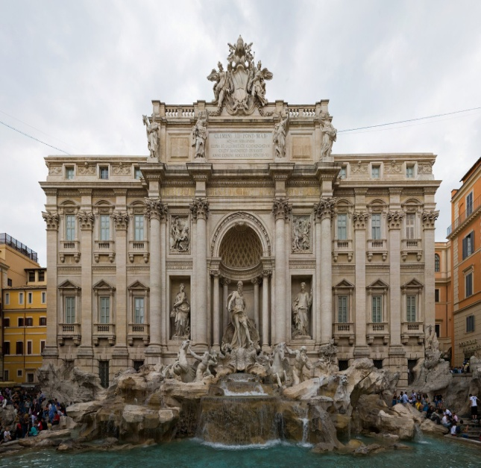
Rzymska fontanna di Trevi we Włoszech
Biblioteka Radcliffe w Oksfordzie

Slide 7
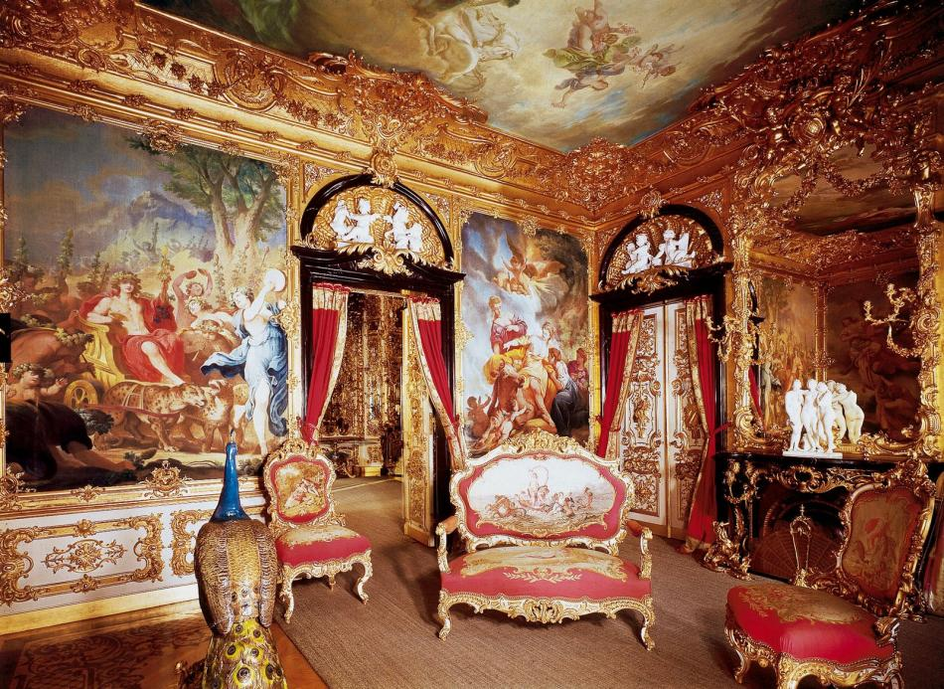
Wnetrza

Slide 8
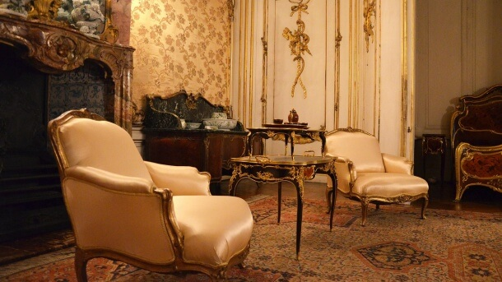
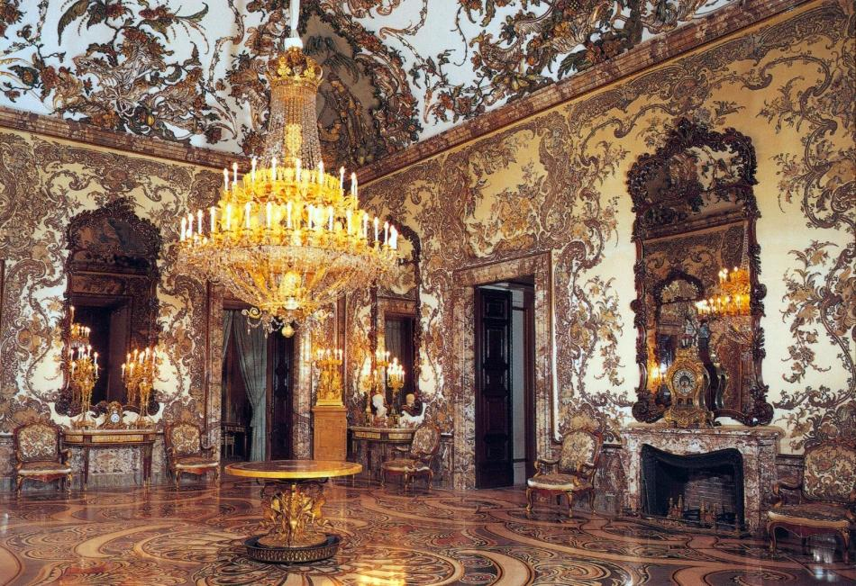
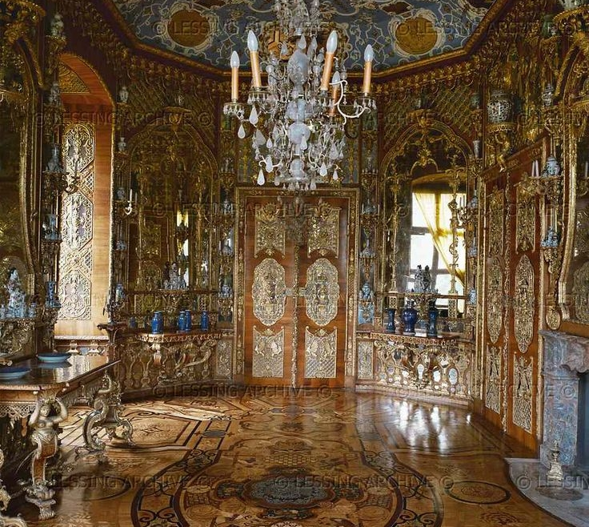

Slide 9
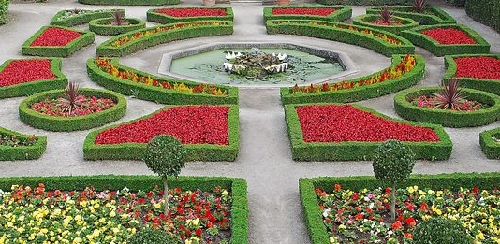
OGRODY

Slide 10
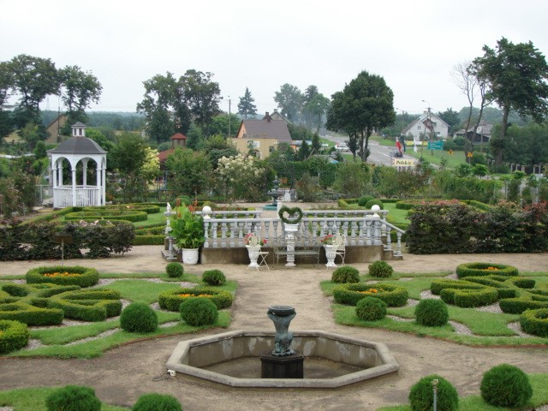
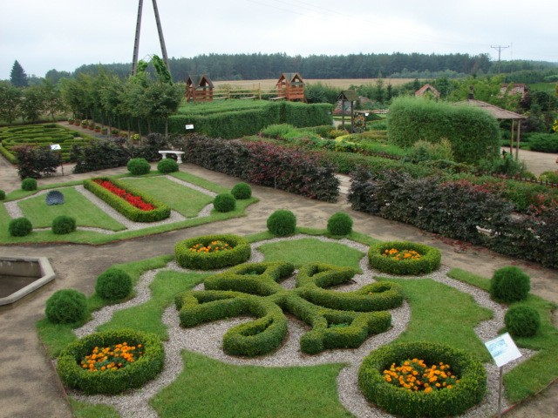

Slide 11
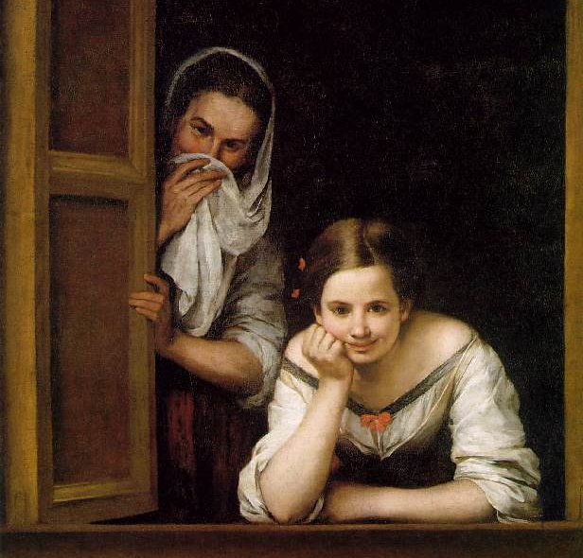
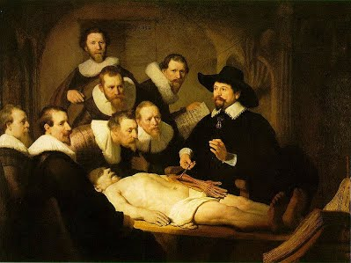
MALARSTWO

Slide 12
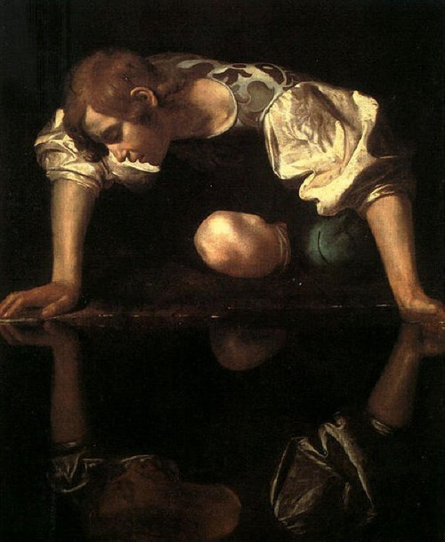

Slide 13
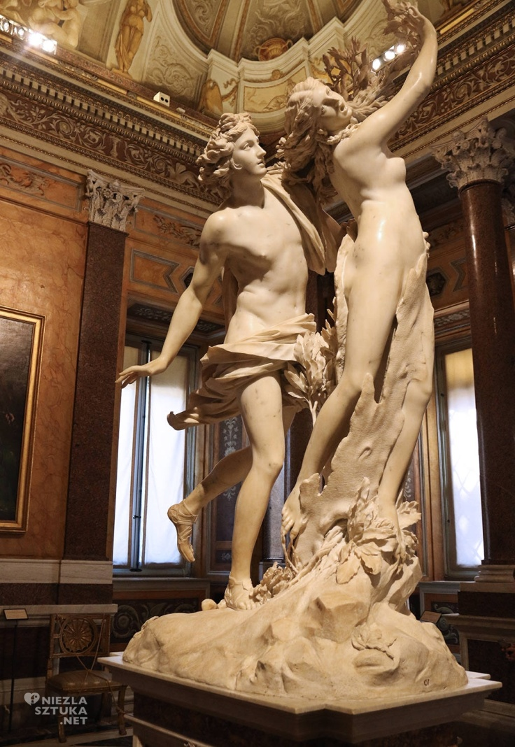
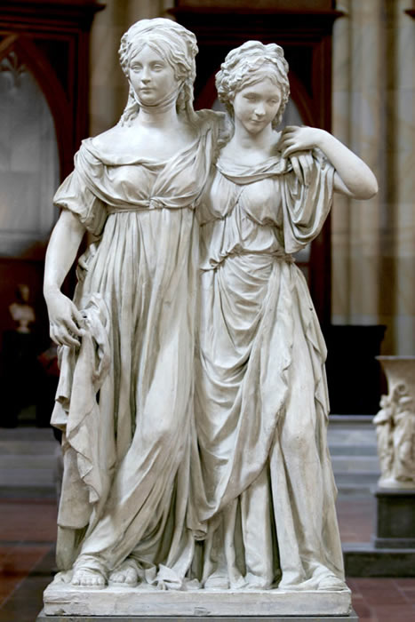
RZEZBA

Slide 14
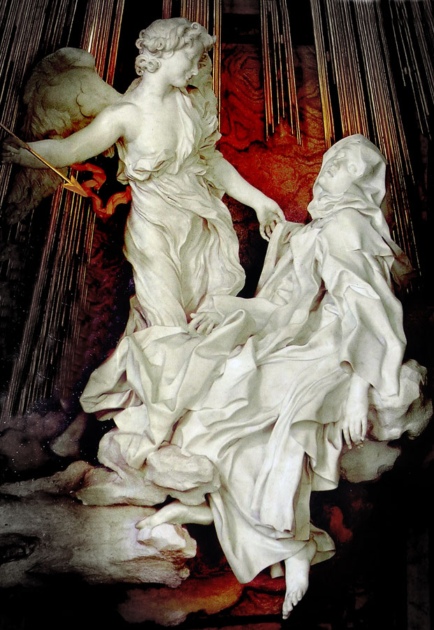

Slide 15
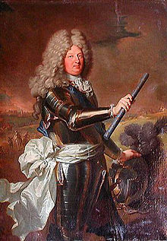
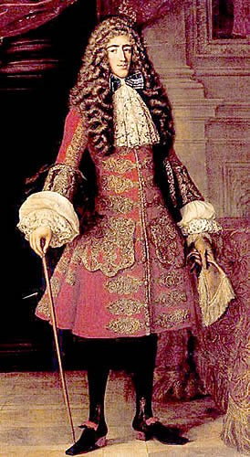
MODA

Slide 16
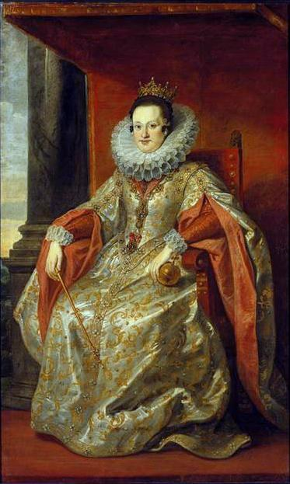

Slide 17
WYBITNE POSTACIe BAROKU

Slide 18
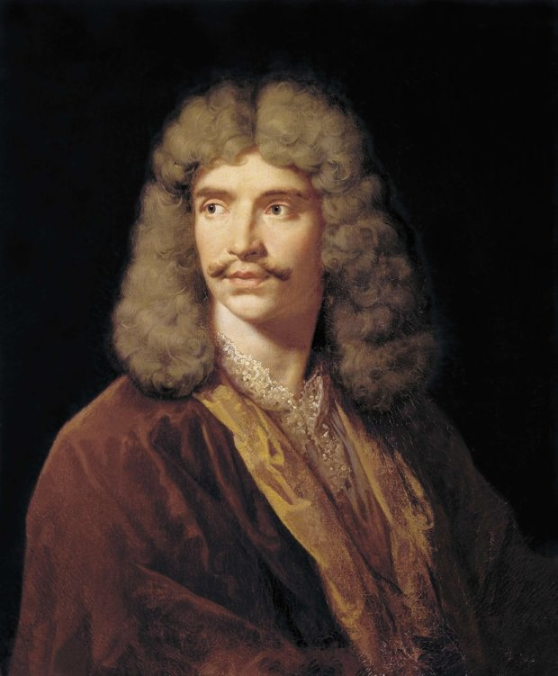
PISARZE
John Milton
Jean Baptiste Poquelin (Molier)

Slide 19
ARCHITEKCI
Francesco Castelli
Giovanni Lorenzo Bernini

Slide 20
KOMPOZYTORZY
Johann Sebastian Bach
Antonio Lucio Vivaldi

Slide 21
UCZENI
Rene Descartes (Kartezjusz)
Isaac Newton

Slide 22
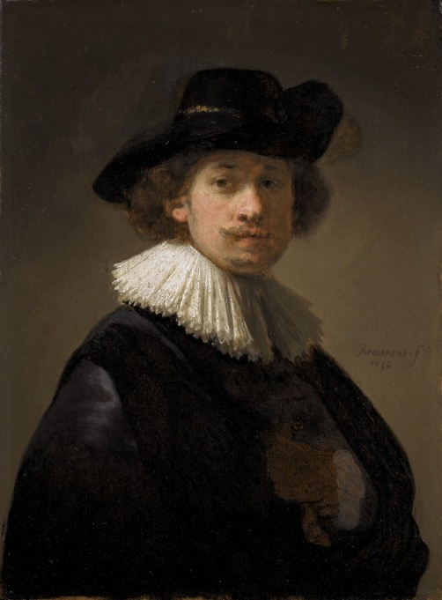
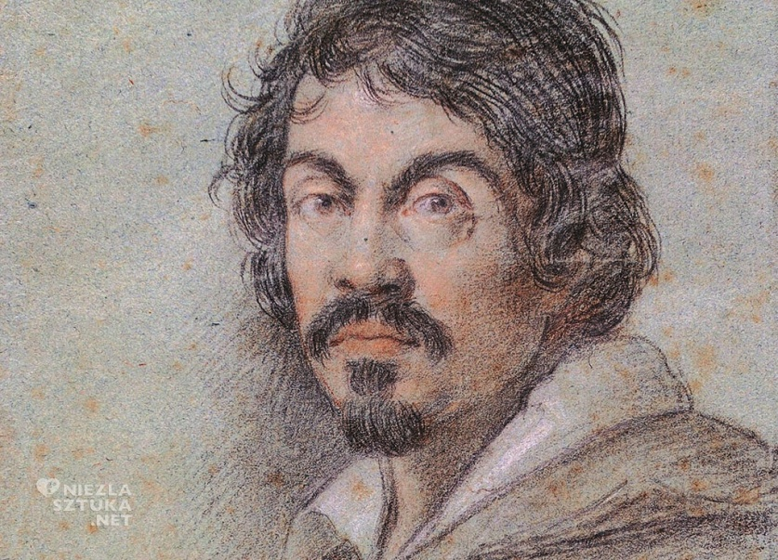
MALARZE
Peter Paul Rubens
Michaelangelo Merisi
da Caravaggio
Rembrandt Harmenszoon van Rijn

Slide 23
PODSUMOWANIE
BAROK- dla jednych epoka braku gustu, przesady i zepsucia. Dla innych czas piękna, asymetrii i poruszenia.
A dla Was…?

Slide 24
Tomasz Możdżeń 6b

